Slide 1
Австралія
Виконала:
Ликова Юлія
Учениця 6-Б класу

Slide 2
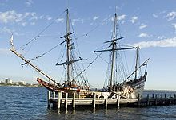
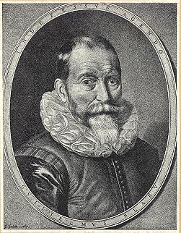
Історія відкриття австралії
Перша карта Австралії
Копія корабля Duyfken,
на якому подорожував Янц
Перші жителі Австралії з'явилися 42 – 48тис. років назад . Ці предки австралійських аборигенів перебралися із південно – східної Азії.
28 листопада 1608 р. до Південного материка відправився Віллем Янсзон, більш відомий під прізвиськом Янц. Він відкрив південну частину берега Нової Гвинеї, та західне узбережжя п-ва Кейп-Йорк.
Віллем Янсзон
(1571–1638) –
голландський
мореплавець

Slide 3
Розташування материка
Материк Австралія (в перекладі («Південна Земля») має площу 7 692 024 км².
Найменший за площею материк Землі, займає близько 5% поверхні суходолу.
Австралія повністю розміщена на південь від екватора і на схід від нульового меридіана.

Slide 4
РЕЛЬєФ АВСТРАЛії
У рельєфі Австралії переважають рівнини. Близько 95% поверхні не перевищує 600 м над рівнем моря.
Рельєф Австралії
Західна частина
материка
(Австралійська платформа)
Східна частина материка
(складчасто- глибові гори)
Західно- Австралійське
плоскогір`я
Великий Водороздільний хребет
Центральна рівнина

Slide 5
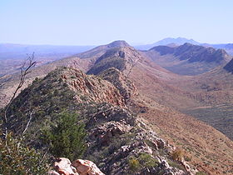
Західно – австралійське плоскогір`я
Ущелина гори Хамерслі
Незначний рослинний покрив плоскогір`я
Мак-Доннелл (хребет)

Slide 6
Природні ресурси австралії
Основне природне багатство країни – мінеральні ресурси. Країна займає 1-е місце у світі по запасах бокситів, 6-е місце по запасах вугілля. Має значні запаси марганцю, золота, алмазів. На північно – східних і північно – західних берегах у шельфовій зоні є незначні поклади нафти і природного газу.
Географічний об'єкт | Тектонічна структура | Корисні копалини
Західно – Австралійське плоскогір'я | Древня платформа | Нафта, газ, залізні, алюмінієві, титанові руди, золото.
Австралійська низовина | Древня платформа | Мідні, марганцеві, поліметалеві руди, опал
Великий Водороздільний хребет | Область давньої складчастості | Мідні, марганцеві, поліметалеві руди, опал

Slide 7
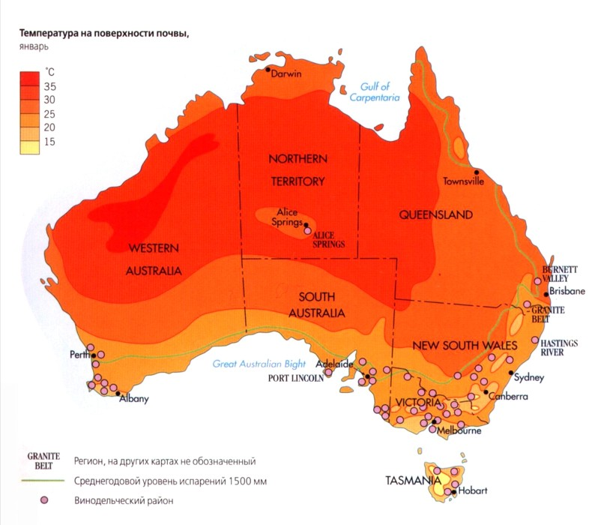
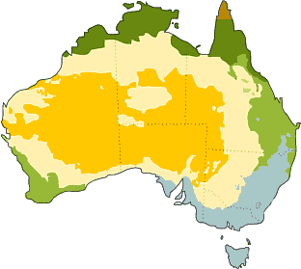
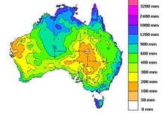
Клімат австралії
Більша частина материка лежить в тропічному поясі
Північна частина – субекваторіальний кліматичний пояс
Південна частина - субтропічний
Температура в Австралії піднімається у північному напрямку

Slide 8
Природні зони австралії
В Австралії добре виражена природна зональність ландшафтів. Цьому сприяє рівнинний характер рельєфу материка й відсутність на ньому орографічних меж (високих гір). Природні зони поступово змінюються при русі з півночі на південь по мірі зміни температур, режиму й кількості опадів.
Австралія серед материків займає перше місце за відносною площею пустель й напівпустель й останнє за площею лісів, які до того ж останнім часом значно страждають від частих пожеж.
Середземноморські ліси
Пустелі
Напівпустелі
Савана з поодинокими деревами
Трав'яниста савана
Скреби
Тропічні ліси
Субтропічні ліси

Slide 9
Рослинний світ австралії
Рослинний світ Австралії дуже багатий, крім того, з 22 тисяч видів рослин 90% є ендемічними. На північному сході країни ростуть тропічні і листяні ліси. Пальми і папороті є сусідами з дубом, ясеном і березою. На північному узбережжі знаходяться мангрові чагарники. Уздовж східного побережжя і в Тасманії ростуть сосна Хуона і сосна Короля Уїльяма, що дають цінну деревину.
В ботаніці шоколадне дерево отримало назву “Теоброма какао”, що означає “їжа богів″. Виростає воно тільки в теплому і вологому кліматі, в тіні інших величезних дерев.

Slide 10
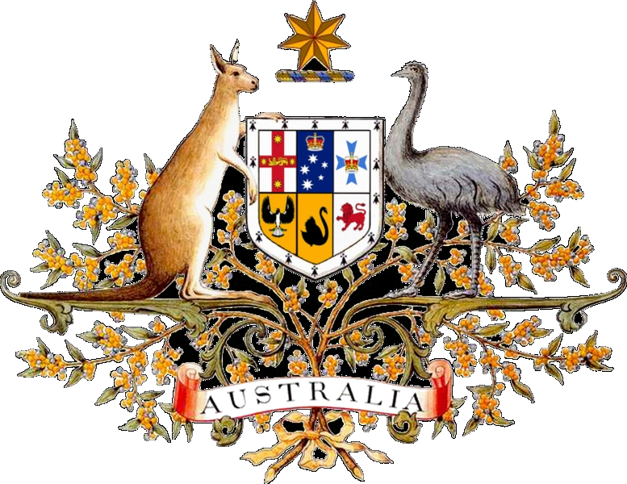
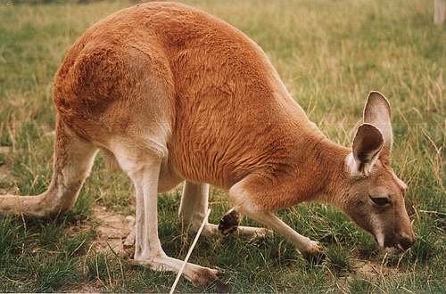
Фауна австралії
Фауна Австралії включає в себе близько 200 000 видів тварин, серед яких велика кількість є унікальними. 83% ссавців, 89% рептилій, 90% риб та комах і 93% амфібій є ендеміками для Австралії .
Великий рудий кенгуру — символ Австралії і елемент її герба

Slide 11
Австралія Австралійський Союз
Площа — 7,7 млн. км кв. (6 місце у світі).
Населення — 19,855,288 млн. осіб (2006).
Столиця — Канберра
Офіційна мова – англійська
Основна релігія – християнство
Середня тривалість життя – 80 років
Адміністративний поділ – 6 самоуправних штатів (Новий Південний Уельс, Вікторія, Квінсленд, Південна Австралія, Західна Австралія, Тасманія), Північна територія і Федеральна (столична) округа.

Slide 12
Державний устрій
Державний устрій — формально конституційна монархія у складі Британської Співдружності, фактично — федеративна парламентська республіка.
Глава держави. Королева Великобританії, представлена генерал-губернатором.
Глава уряду – Прем'єр-міністр.
Найвищий законодавчий орган. Парламент (Сенат і Палата представників).
Найвищий виконавчий орган. Уряд.
Нова будівля австралійського парламенту у Канберрі

Slide 13
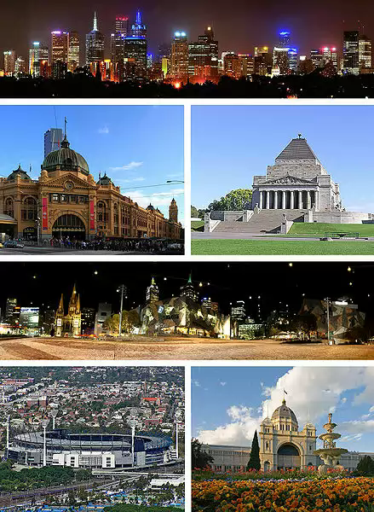
Найбільші міста австралії
Міське населення - 85%
Сільське населення – 15%
Брісбен — столиця штату Квінсленд, яка найшвидше розростається. З 1998 по 2003 населення Брісбену збільшувалось на 2% щорічно.
Мельбурн – столиця штату Вікторія

Slide 14
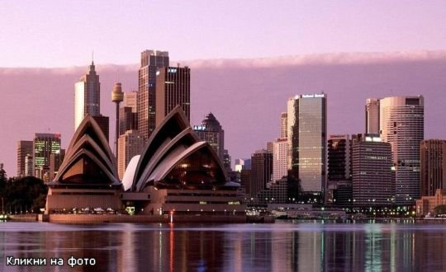
сідней
Сіднейська опера
Вигляд Порт Джексона, із книги капітана Метью Фліндерса «Подорож в Terra Australis». На цьому місці був заснований Сідней.

Slide 15
населення
Етнічний склад населення за походженням:
австралійці – 35,6% (7,4 млн.),
британці – 30,4% (6,3 млн.),
ірландці – 8,7% (1,8 млн.),
шотландці – 7,3% (1,5 млн.),
італійці – 4,11% (852 тис.),
німці – 3,9% (811 тис.),
китайці – 3,2% (670 тис.),
греки – 1,8% (365 тис.),
голландці – 1,5% (310 тис.),
індуси – 1,1% (234 тис.).
Офіційна кількість австралійців українського походження37,5 тис. громадян.
Австралійські аборигени
Сучасне населення Австралії сформувалось за рахунок емігрантів. Аборигенів або нищили, або заганяли в найнесприятливіші для життя місця. Зараз їхня частка не перевищує 1,5 %.

Slide 16
СІЛЬСЬКЕ ГОСПОДАРСТВО
Провідними галузями сільського господарства країни є вівчарство та зернове господарство. У вологих тропіках вирощують цукрову тростину, ананаси, манго, банани, цитрусові, кісточкові. На зрошуваних землях розвинуто виноградарство, вирощування бавовнику, тютюну і кукурудзи.
Австралія посідає перше місце за поголів'ям овець (132 млн). Розвивається м'ясне і молочне тваринництво. М'ясне скотарство розвинене у тропічній та субтропічній частинах країни. За експортом яловичини й телятини Австралія посідає перше місце у світі. Добре розвинуте також птахівництво.

Slide 17
ТРАНСПОРТ
За кількістю автомобілів на душу населення Австралія стоїть на одному рівні з США і Канадою. Майже кожна сім'я має автомобіль. Мережа автошляхів у заселених районах густа і сучасна.

Slide 18
ЕКОНОМІЧНИЙ РОЗВИТОК
Прискореному розвитку економіки сприяли такі чинники: поступове об'єднання розрізнених територій в єдину державу, широкий приплив іноземного капіталу, наявність значних мінеральних і земельних ресурсів, розташування країни поза регіонами воєнних конфліктів. Крім нафти, континент повністю забезпечений сировиною для потреб власної промисловості.

Slide 19
ЗОВНІШНЬОЕКОНОМІЧНІ ЗВЯЗКИ
Експорт Австралійського Союзу становлять рідкісні метали, продукція машинобудування, продукти сільського господарства (пшениця, м'ясо, цукор, фрукти, вовна, бавовна, шкіра). Основні зовнішньоторговельні партнери — Японія, США, Велика Британія. Країна імпортує устаткування, транспортні засоби, хімічну продукцію, товари легкої промисловості, продукти харчування (чай, каву, какао) тощо. З Україною встановлено дипломатичні відносини.

